Slide 1
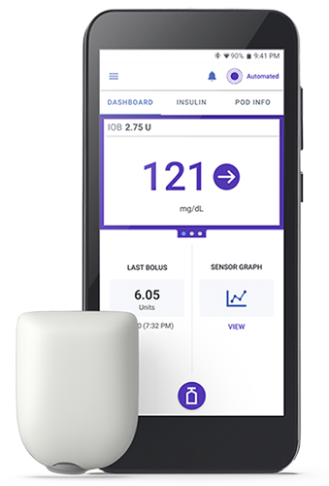
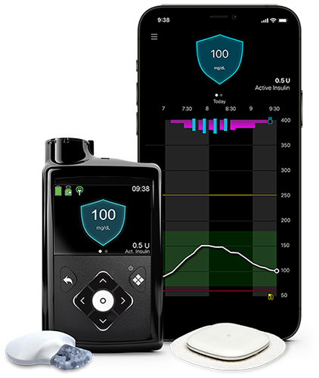
ΑΝΤΛΙΑ ΙΝΣΟΥΛΙΝΗΣ ΚΑΙ Ο ΡΟΛΟΣ ΤΟΥ ΕΞΕΙΔΙΚΕΥΜΕΝΟΥ ΝΟΣΗΛΕΥΤΗ
Ελεάνα Πιπερίδου BSc, MSc, RN, DSN
Διαβητολογική Κλινική / Καρδιομεταβολικό Ιατρείο (Σακχαρώδη Διαβήτη-Υπέρτασης-Δυσλιπιδαιμίας)
Γενικό Νοσοκομείο Λευκωσίας

Slide 2
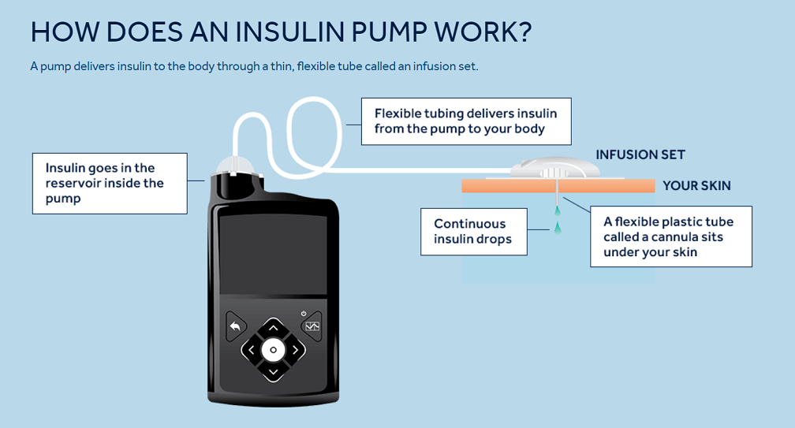
ΑΝΤΛΙΑΣ ΙΝΣΟΥΛΙΝΗΣ

Slide 3
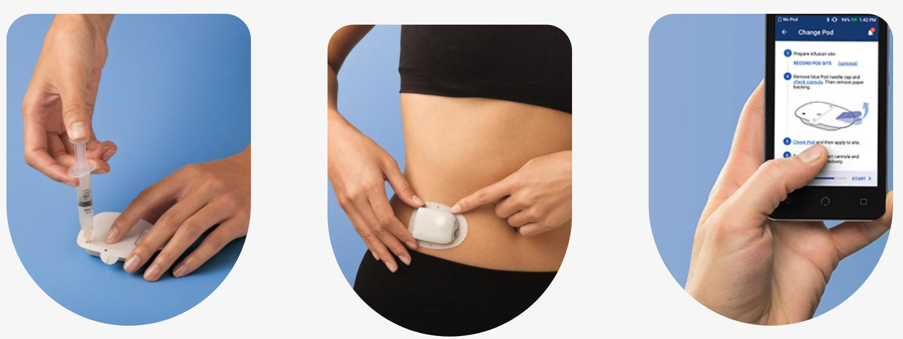
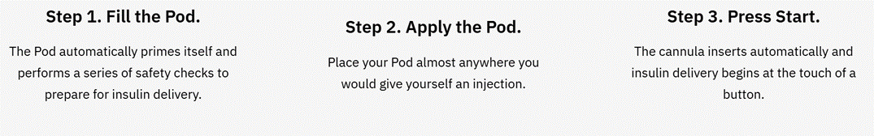
ΑΣΥΡΜΑΤΗ ΑΝΤΛΙΑΣ ΙΝΣΟΥΛΙΝΗΣ

Slide 4
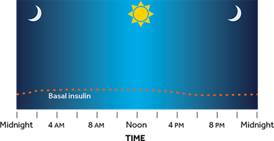
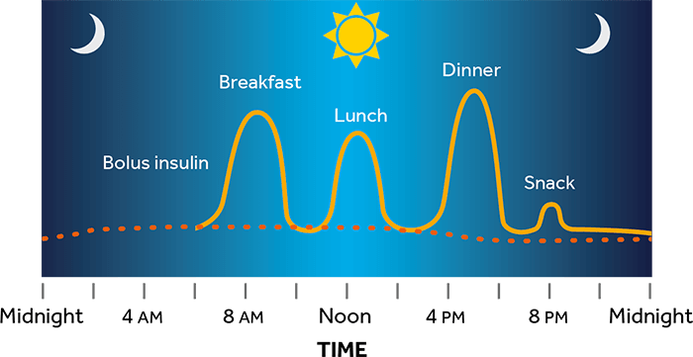
ΛΕΙΤΟΥΡΓΙΑ ΑΝΤΛΙΑΣ ΙΝΣΟΥΛΙΝΗΣ
Η αντλία χορηγεί ινσουλίνη στο άτομο με δύο τρόπους:
Βασικός ρυθμός (Basal rate): καλύπτει τις ανάγκες του ατόμου σε ινσουλίνη υπό βασικές συνθήκες ενώ μπορούν να προγραμματιστούν διαφορετικοί ρυθμοί έγχυσης της βασικής ινσουλίνης, καθ’ όλο το 24ωρο
Δόση-Bolus (bolus dose): χορήγηση εφάπαξ δόσεων ινσουλίνης προγευματικά σύμφωνα με την ποσότητα υδατανθράκων που θα καταναλωθούν (προγευματικό bolus) και διορθωτικές χορηγήσεις ινσουλίνης σε αυξημένες τιμές σακχάρου (διορθωτικό bolus)

Slide 5
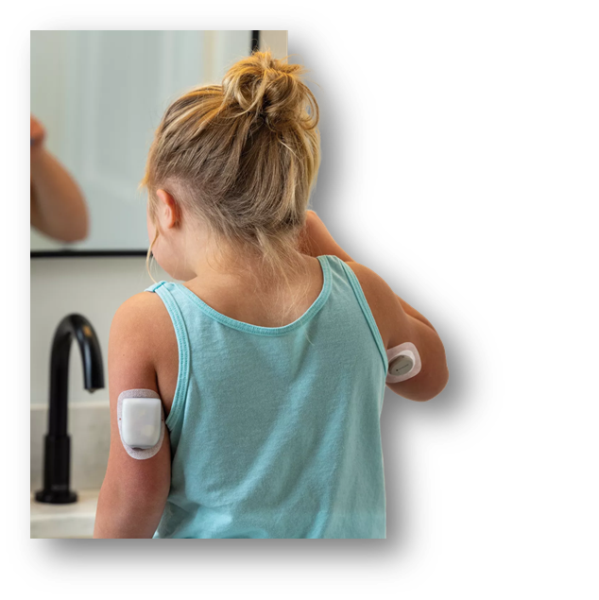
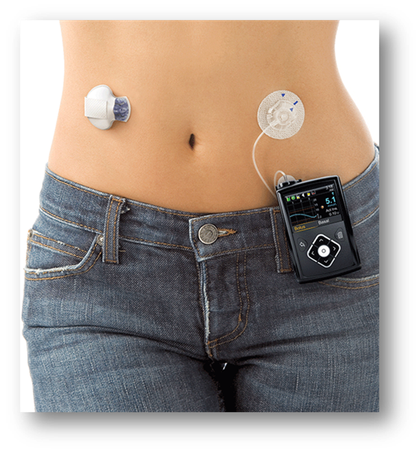
ΣΥΣΤΗΜΑ ΣΥΝΕΧΟΥΣ ΚΑΤΑΓΡΑΦΗΣ ΓΛΥΚΟΖΗΣ ΚΑΙ ΚΛΕΙΣΤΟ ΚΥΚΛΩΜΑ

Slide 6

ΑΝΤΛΙΑ ΙΝΣΟΥΛΙΝΗΣ ΚΑΙ Ο ΡΟΛΟΣ ΤΟΥ ΕΞΕΙΔΙΚΕΥΜΕΝΟΥ ΝΟΣΗΛΕΥΤΗ
Ο εξειδικευμένος νοσηλευτής παίζει καθοριστικό ρόλο στην εκπαίδευση, παρακολούθηση και υποστήριξη του ατόμου και της οικογένειας του
Η εκπαίδευση των ατόμων παρέχεται από την κατάλληλα εκπαιδευμένη διεπιστημονική ομάδα
Ο νοσηλευτής αξιολογεί τους υποψήφιους χρήστες αντλίας και αποφασίζει μαζί με την ομάδα διαβήτη για τα άτομα που θεωρούνται κατάλληλα και θα ωφεληθούν από αυτή τη θεραπεία

Slide 7


ΠΡΟΕΤΟΙΜΑΣΙΑ ΚΑΙ ΑΞΙΟΛΟΓΗΣΗ ΑΤΟΜΟΥ
Ο εξειδικευμένος νοσηλευτής:
Αξιολογεί τις ανάγκες και την καταλληλότητα του ατόμου και προετοιμάζει το πρόγραμμα εκπαίδευσης
Ενημερώνει για τις διαθέσιμες αντλίες και τις λειτουργίες τους
Εκτιμά τις γνώσεις του ατόμου για την καταμέτρηση των υδατανθράκων και τη διαχείριση των γευμάτων
Εκτιμά την ψυχική ετοιμότητα του ατόμου για έναρξη της συγκεκριμένης θεραπείας

Slide 8


ΕΚΠΑΙΔΕΥΤΙΚΕΣ ΠΑΡΕΜΒΑΣΕΙΣ ΕΞΕΙΔΙΚΕΥΜΕΝΟΥ ΝΟΣΗΛΕΥΤΗ
Ο εξειδικευμένος νοσηλευτής εκπαιδεύει το άτομο για:
Χρήση και ρύθμιση της αντλίας
Αλλαγή καθετήρα, patch και σετ έγχυσης
Καταμέτρηση και τον υπολογισμό των υδατανθράκων
Αντιμετώπιση υπογλυκαιμίας / υπεργλυκαιμίας
Σωστή υγιεινή, πρόληψη λοιμώξεων και φροντίδα του δέρματος
Επιστροφή σε ινσουλινοθεραπεία πολλαπλών ενέσεων σε περίπτωση ανάγκης ή δυσλειτουργίας της αντλίας

Slide 9

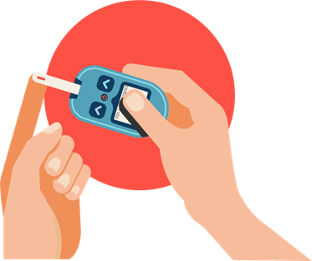
ΚΛΙΝΙΚΗ ΠΑΡΑΚΟΛΟΥΘΗΣΗ
Ο εξειδικευμένος νοσηλευτής παρακολουθεί:
- Αναφορές από την αντλία και CGM (TIR, TBR, TAR, HbA1c)
- Βασικούς ρυθμούς, λόγο ινσουλίνης / υδατανθράκων, ευαισθησία στην ινσουλίνη, χρόνο ενεργής ινσουλίνης, ειδοποιήσεις
- Προσαρμογή ρυθμίσεων με βάση τη δραστηριότητα, άσκηση, κύηση, ασθένεια
- Πρόληψη επιπλοκών
-

Slide 10



ΨΥΧΟΛΟΓΙΚΗ ΥΠΟΣΤΗΡΙΞΗ
Ο εξειδικευμένος νοσηλευτής:
- Προετοιμάζει το άτομο με ρεαλιστικές προσδοκίες και απομυθοποιεί την τεχνολογία
- Ενθαρρύνει το άτομο για αυτοδιαχείριση και δίνει θετική ανατροφοδότηση για επιτυχίες
- Δίνει ξεκάθαρες οδηγίες για την επίλυση τεχνικών ζητημάτων (24ωρη δυνατότητα επικοινωνίας)
- Ταυτόχρονη εκπαίδευση οικείων για μείωση του άγχους
- Ενθαρρύνει το άτομο για υγιεινή διατροφή και σωματική άσκηση χωρίς φόβο για υπογλυκαιμία
- Σύσταση για στήριξη από ψυχολόγο εάν απαιτείται

Slide 11


ΣΥΜΠΕΡΑΣΜΑΤΑ
Η αντλία ινσουλίνης αποτελεί σημαντικό τεχνολογικό επίτευγμα που βελτιώνει την ποιότητα ζωής και τον γλυκαιμικό έλεγχο.
Ο εξειδικευμένος νοσηλευτής έχει καθοριστικό ρόλο στην εκπαίδευση, ασφάλεια, συνεχή παρακολούθηση και υποστήριξη των ασθενών, συμβάλλοντας στην επιτυχημένη χρήση της αντλίας και στη μακροπρόθεσμη ρύθμιση του διαβήτη.

Slide 12
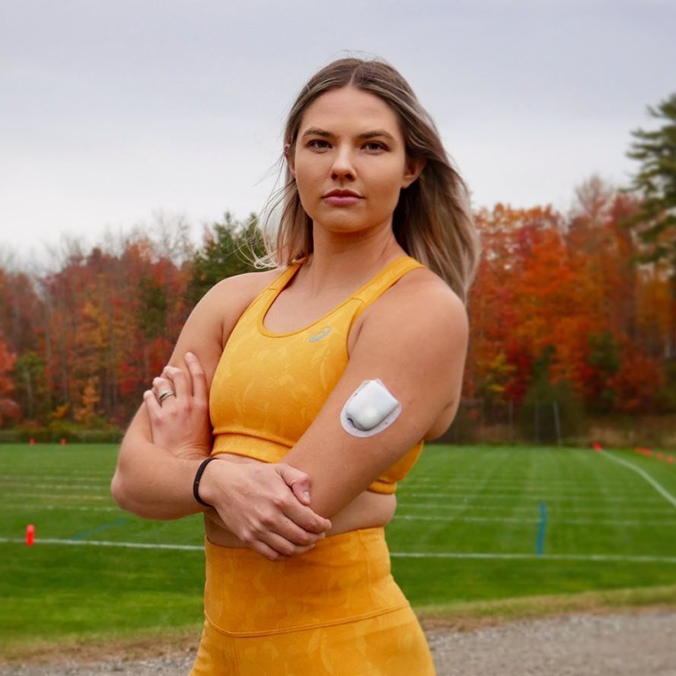
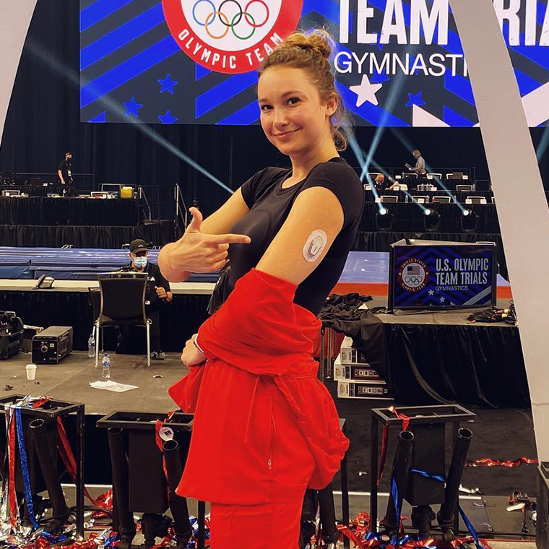


Slide 13



Slide 14
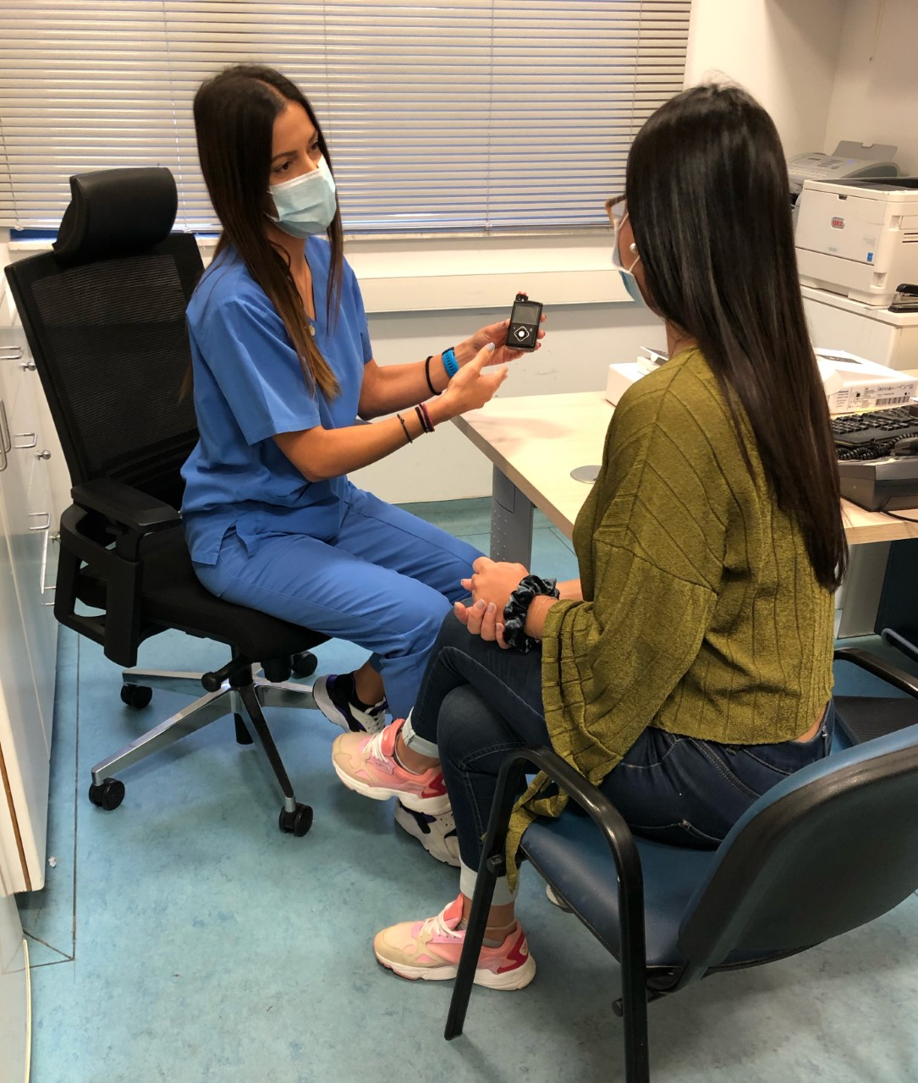
ΕΥΧΑΡΙΣΤΩ

Slide 15

ΒΙΒΛΙΟΓΡΑΦΙΑ
Umpierrez GE, Klonoff DC. Diabetes technology update: use of insulin pumps and continuous glucose monitoring in the hospital. Diabetes Care 2018;41(8): 1579–89.
Pickup, J. C. Insulin-pump therapy for type 1 diabetes mellitus. New England Journal of Medicine 2012; 366: 1616–1624.
Bergenstal, R. M. et al. (2021). Safety of hybrid closed-loop systems in type 1 diabetes. Nature Medicine 2021;27: 107–113.
American Association of Diabetes Care & Education Specialists (ADCES).Role of the Diabetes Care and Education Specialist in Insulin Pump Therapy (2020).
Siminerio, L. et al. (2019). Diabetes self-management education & support: role of nurses. Diabetes Educator 2019;45(4): 336–349.
American Diabetes Association (ADA). Standards of Medical Care in Diabetes 2024–2025.
Díaz-Balzac, C.A. Continuous Subcutaneous Insulin Infusions: Closing the Loop, The Journal of Clinical Endocrinology & Metabolism 2023;108(5): 1019–1034.

Slide 16
ΒΙΒΛΙΟΓΡΑΦΙΑ
DTN UK, 2018. Best practice guide: Continuous subcutaneous insulin infusion (CSII): a clinical guide for adult diabetes services. DTN UK. Available from: https://abcd.care/sites/abcd.care/files/CSII_DTN_FINAL%20210218.pdf
March, C.A., et al. Hybrid Closed-Loop Insulin Therapy from Diagnosis for All Type 1 Diabetes Paediatric Patients: Experience and Implementation, Journal of Diabetes Nursing 2025;29: 380-389.
Singh, S. Patch pumps: what are the advantages for people with diabetes? Journal of Diabetes Medication & Care 2022;5(4): 67–69.
Broughton, J. et al. Experience of people with diabetes treated with insulin delivery systems in France: comparative analysis of MDI, tubeless pumps, tubed pumps and hybrid closed loops. Diabetes Therapy 2024; 16: 289–306.

